Slide 1
Курс ‹‹Проектирование подводных робототехнических систем››
Пульт управления
Группа: СМ11-31М
Студент: Алавидзе И.Н.

Slide 2
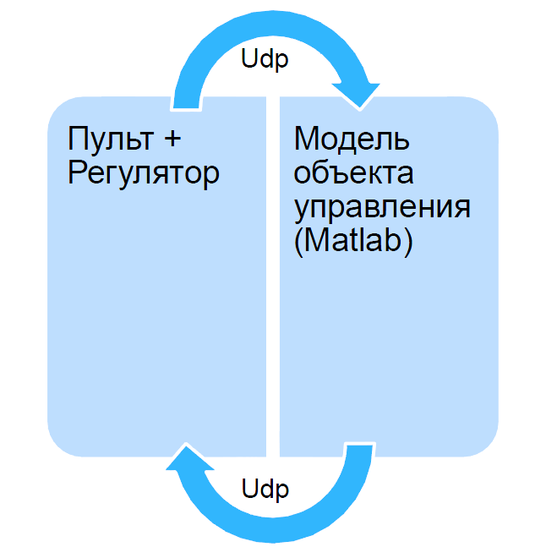
Постановка задачи
Проект должен содержать графическую часть (пульт) и программу с математической моделью. Обмен между программами осущеcтвляется по Udpили Tcp. Один из каналов модели должен быть замкнут, переходные процессы должны соответствовать стандартным параметрам качества (𝜎=5%)
Выбран второй вариант реализации проекта: обмен осуществляемый по Udp соединяет пульт со встроенным регулятором с моделью объекта управления, составленной в Matlab. В качестве замкнутых выбраны каналы марша и курса.

Slide 3
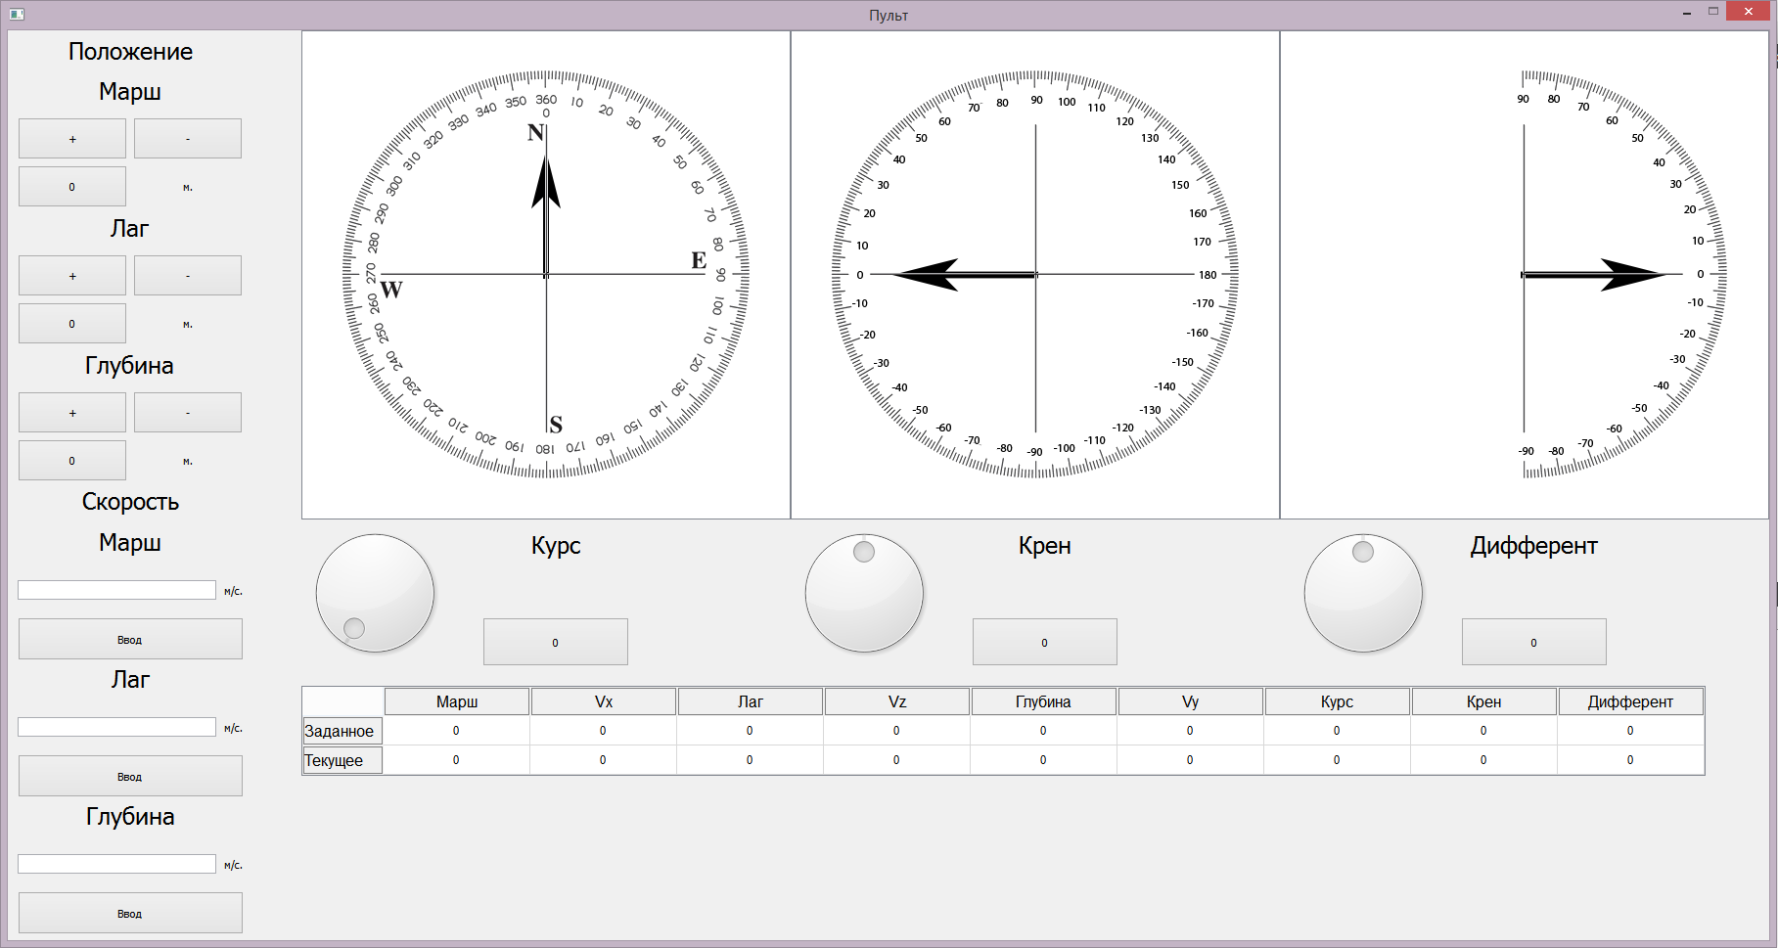
Общий вид пульта управления

Slide 4
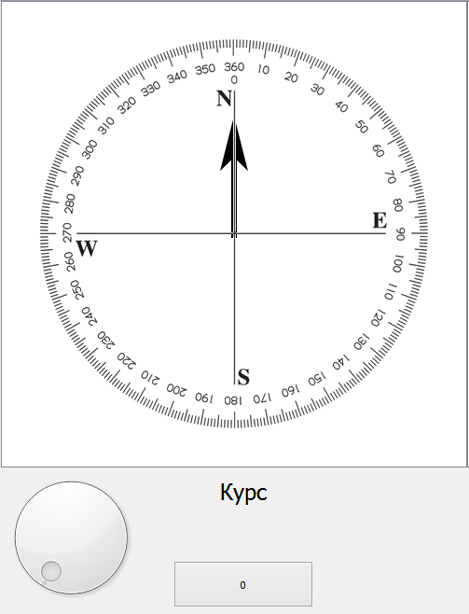
Отображение углов
Угол задается с помощью элемента Qdial, отображаются в элементе QPushButton и в компасе, собранном в элементе QGraphicsView.
Аналогично с другими углами.

Slide 5
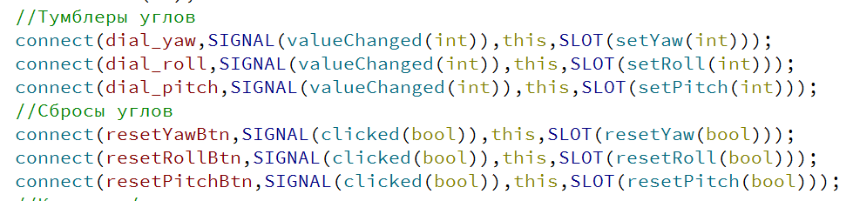
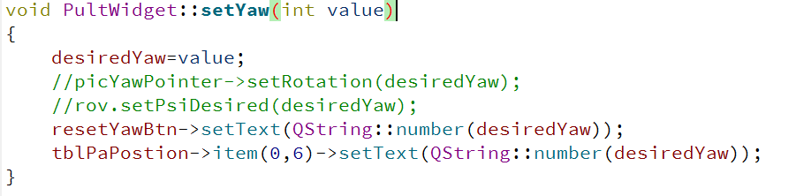
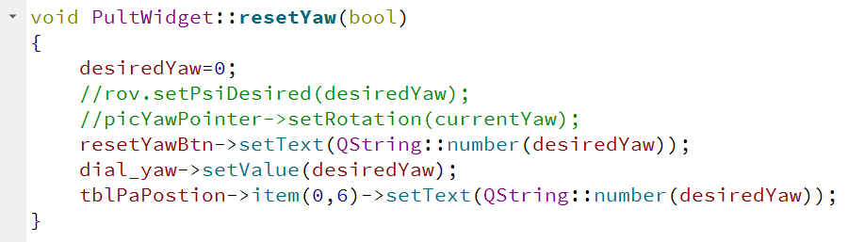
Реализация отображения углов
Для отображения углов описаны слоты setYaw, setRoll, setPitch. Сбросы по кнопке описаны слотами resetYaw, resetRoll, resetPitch.

Slide 6
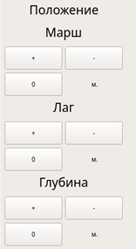
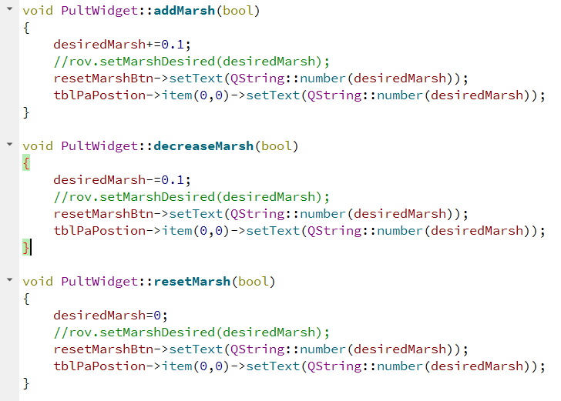
Отображение положения
Задание положения по маршу, лагу и глубине осуществляется по нажатию на кнопки +/-, сброс по кнопке, на которой также отображается текущее значение.
Реализовано написанными слотами addMarsh, decreaseMarsh, resetMarsh, addLag,
decreaseLag, resetLag, addGlub, decreaseGlub, resetGlub.

Slide 7
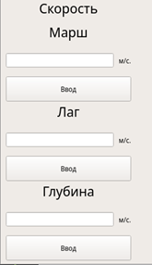
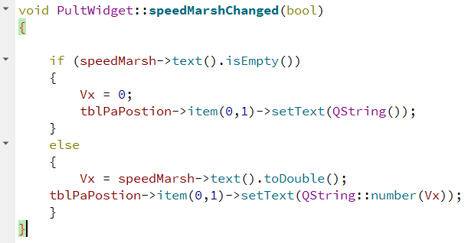
Отображение скорости
Скорость задается в числовом виде с помощью элемента QLineEdit, запись значений Vx, Vy, Vz в таблицу происходит по нажатию на кнопку “Ввод”. Реализовано с помощью слотов speedMarshChanged, speedLagChanged, speedGlubChanged.

Slide 8
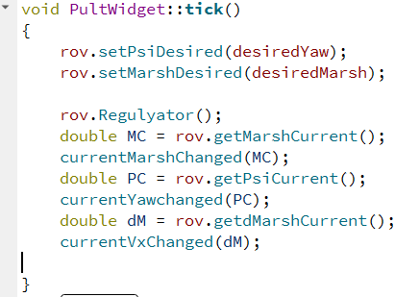
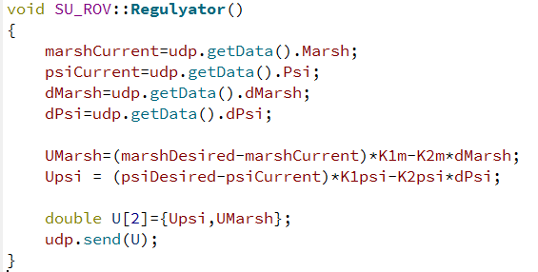
Функции tick и Regulyator

Slide 9
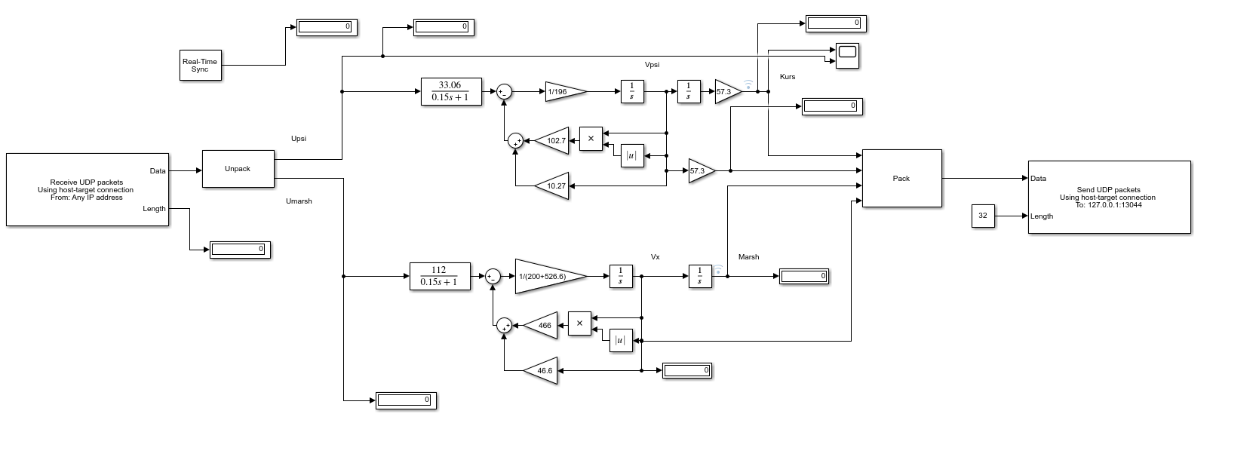
Модель каналов курса и марша ПА в Matlab

Slide 10
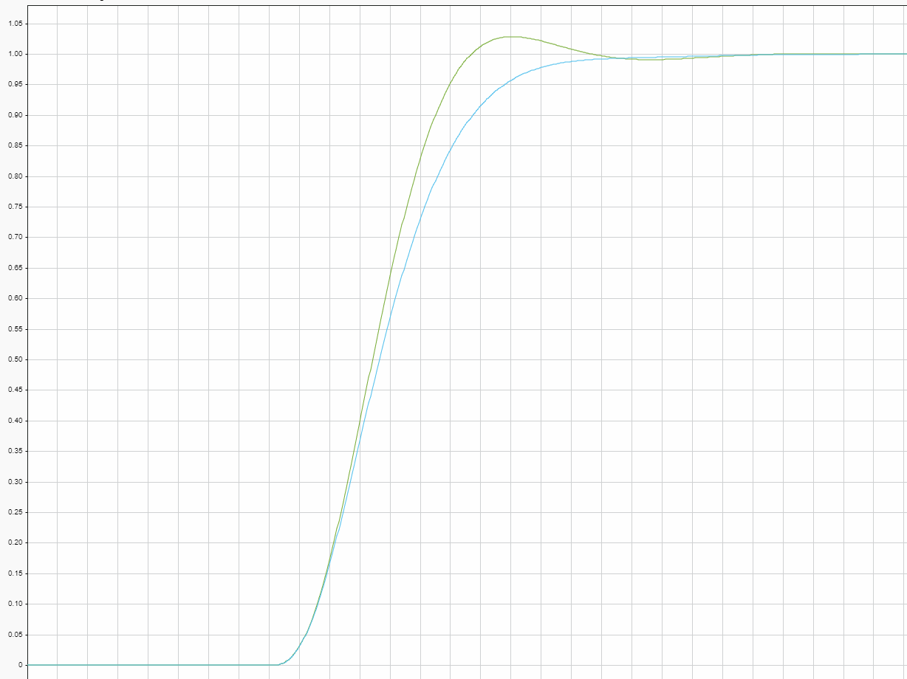
Переходные процессы по маршу и курсу

Slide 11
Спасибо за внимание

